Slide 1
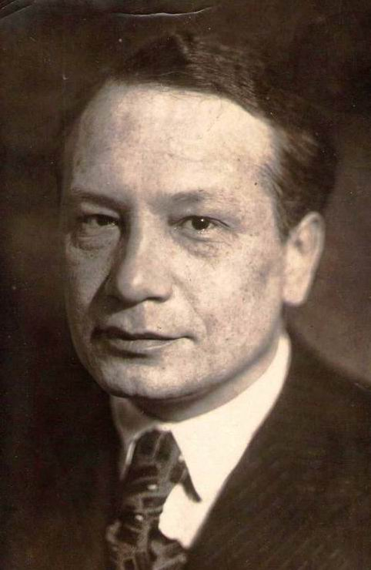
Русский язык
9
класс
Сергей Петрович Бородин
«Звёзды над Самаркандом»
Мусурманова
Юлия Юрьевна

Slide 2
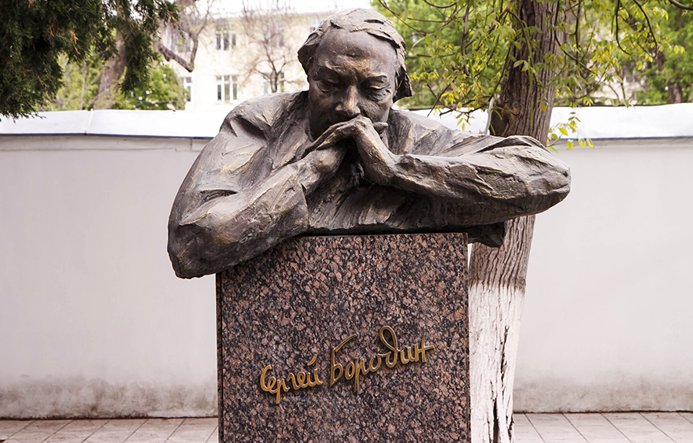
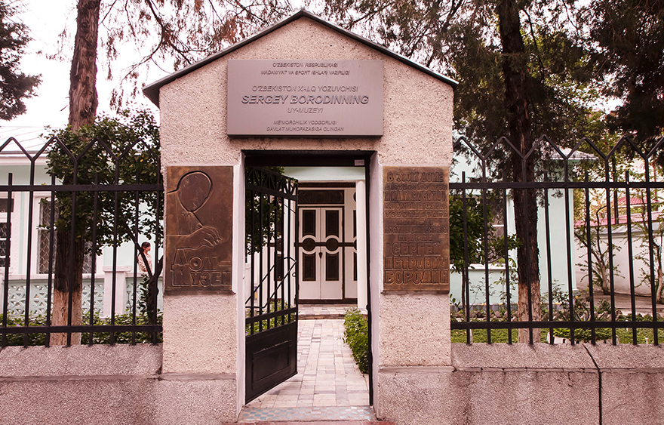
Сергей Петрович Бородин — русский писатель, народный писатель Узбекистана. Его творчеству принадлежат такие известные произведения, как роман «Дмитрий Донской», трилогия «Звезды над Самаркандом».
Проявить любовь к Родине можно разными вещами и поступками, на это может уйти и не один десяток лет. Свою благодарность и уважение к Узбекистану писатель выразил в своих произведениях, которые и в наши дни остаются актуальными.

Slide 3
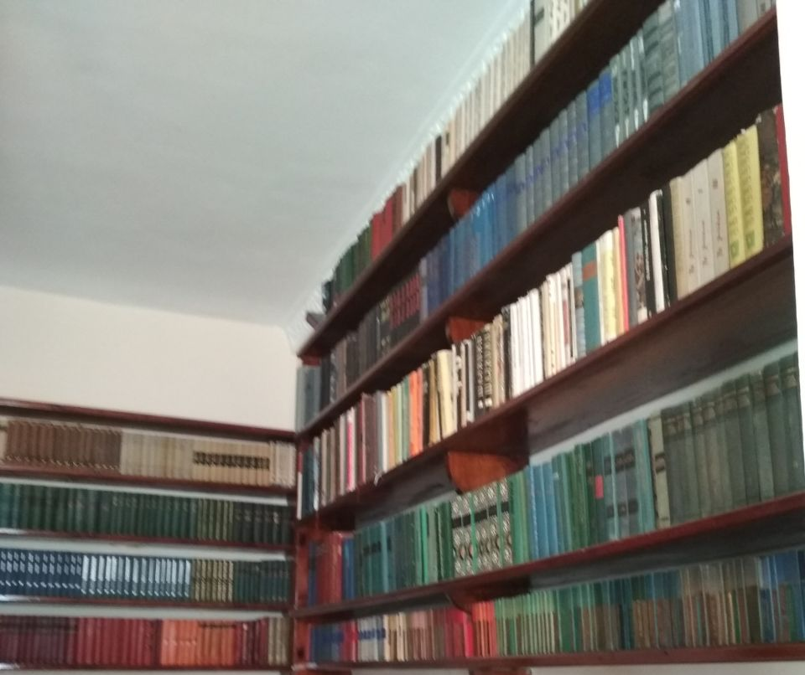
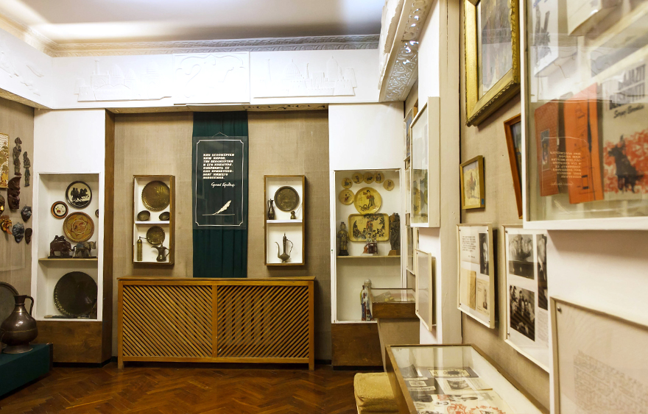
В музее хранится коллекция из двух тысяч книг, подаренная Бородину известными писателями. На них автографы М.Горького, А.Ахматовой, Б.Пастернака, американца Ирвинга Стоуна, турецкого писателя Кемала Тахира, японца Исуси Иноуэ и многих других.
Помимо чтения, Сергей Бородин коллекционировал монеты. В экспозиции 7000 монет, собранных со всего света, каждую из которых он мог досконально описать. За свое увлечение был награжден серебряной медалью Нюрнбергского нумизматического общества. С.Бородин считал коллекционирование одним из видов творчества.

Slide 4
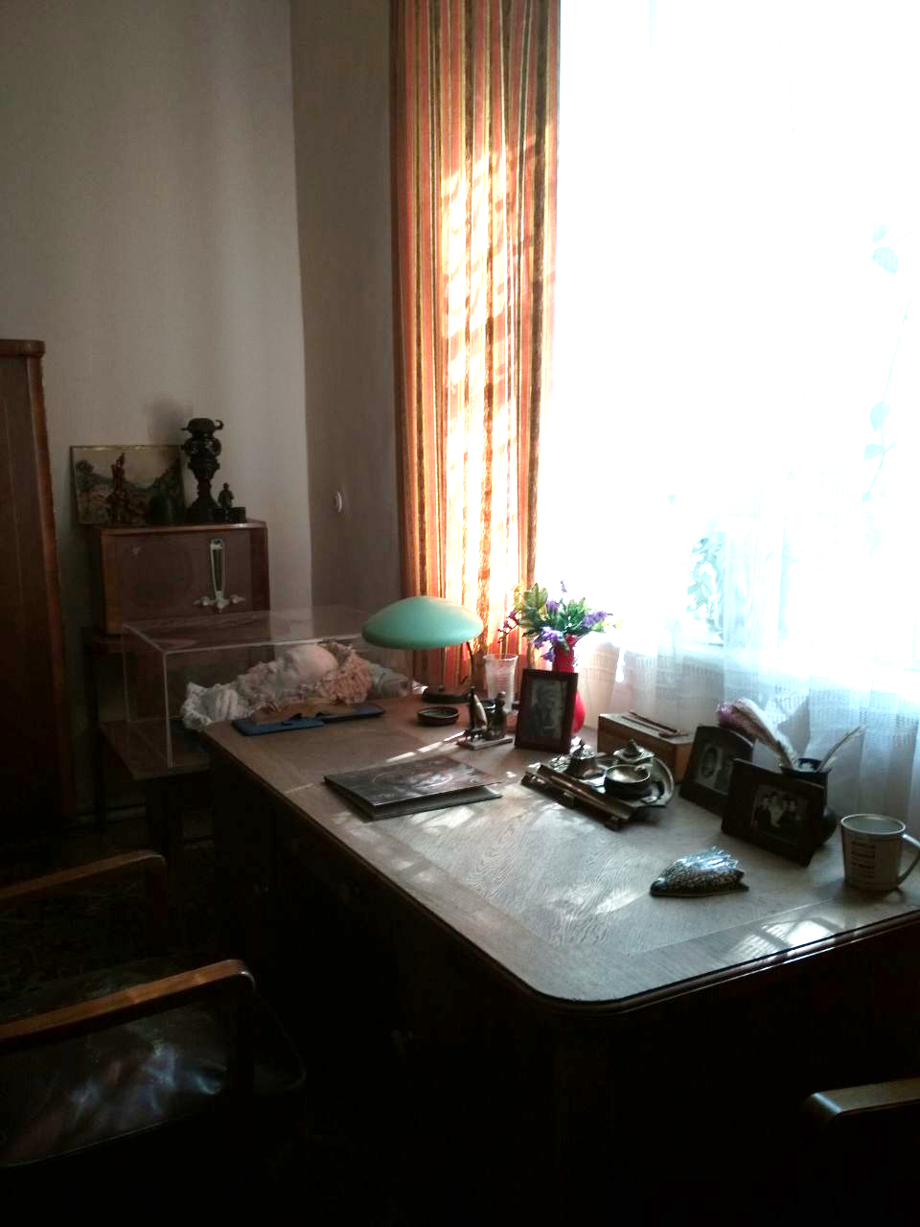
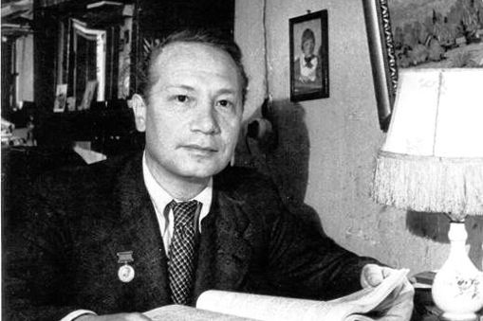
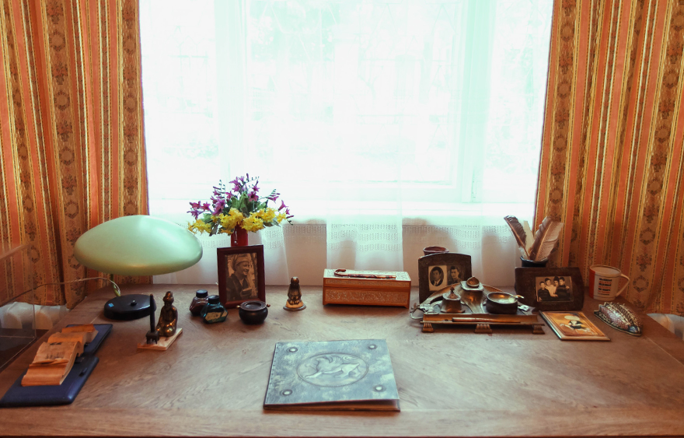

Slide 5
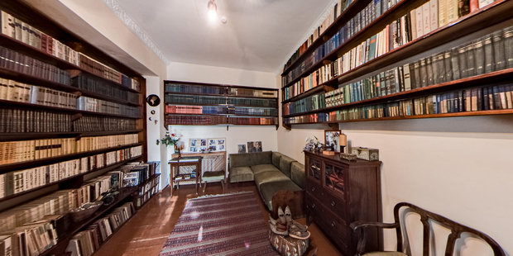
С. П. Бородин родился 12 (25) сентября 1902 в Москве. Отец — потомственный дворянин, мать, А. М. Ингалычева, происходила из знатного княжеского татарского рода.
В 1913—1920 годах учился в реальном училище в Белёве.
Первый очерк опубликовал в 12 лет в 1915 году, первые стихи в 1922 году.
В 1923 году участвовал в этнографической экспедиции в Бухару, в 1925—1926 — в Самарканд.

Slide 6
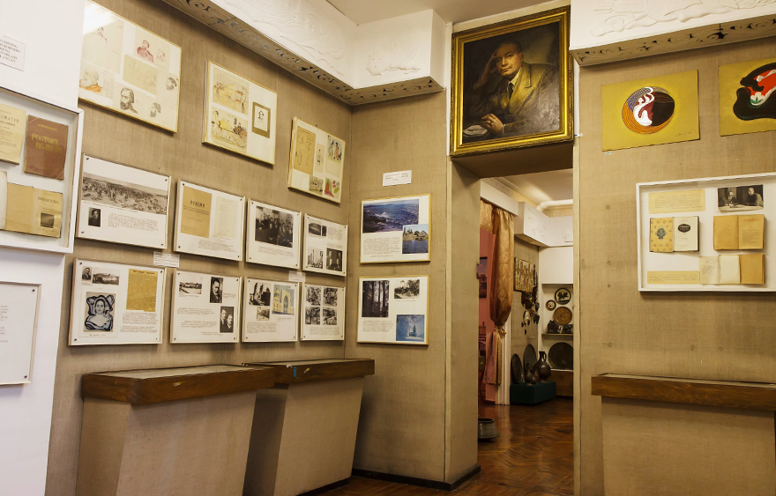
Впервые в Среднюю Азию (в Бухару) С.Бородин приехал по его воспоминаниям «…мальчишкой-первокурсником в творческую командировку от Центрального Музея Народоведения в 1923 г., когда еще свежи были воспоминания о временах эмира. Осенью я вернулся в Москву, но уже отравленный повышенным интересом к культуре Средней Азии, историю которой и некоторые книги путешествий я прочитал еще до первой поездки»

Slide 7
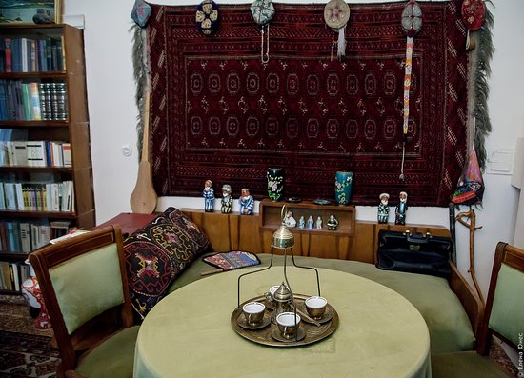
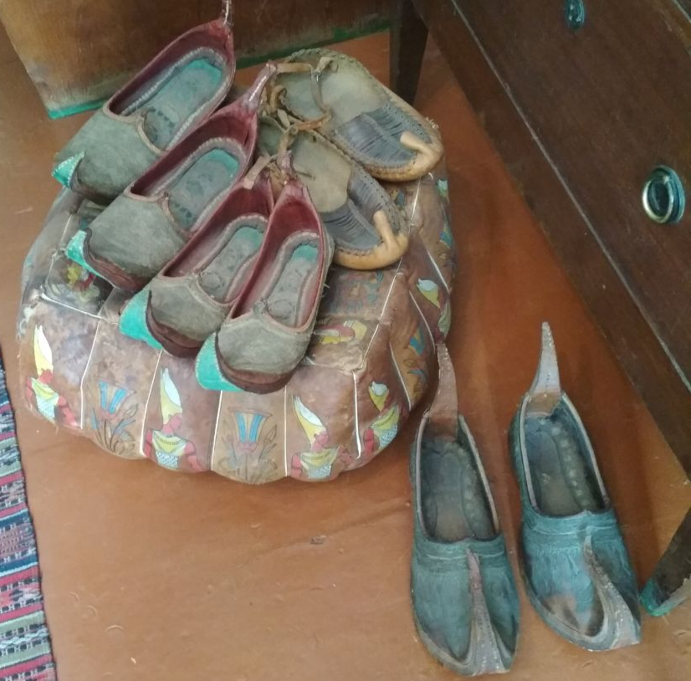
С 1950 г. начинается ташкентский период в жизни и творчестве уже тогда признанного и известного далеко за пределами страны писателя, работавшего в сложнейшем и ответственейшем жанре исторической художественной прозы. С.П.Бородин писал в автобиографическом очерке «Дороги»: «В 1950 г. я уехал в Узбекистан, где много раз бывал за эти годы. Для этого переезда было несколько причин - врачи рекомендовали сухой и теплый климат, письменный стол требовал творческого уединения, а главное, этого требовала тема, которую я задумал».

Slide 8
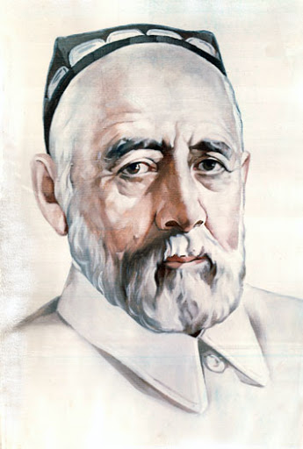
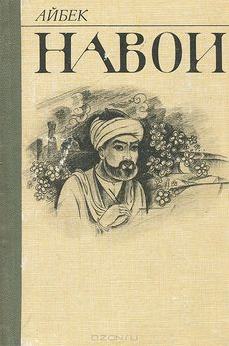
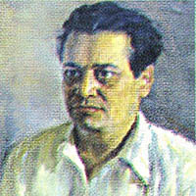
Именно в Ташкенте с завидным писательским трудолюбием С.Бородин осваивает мастерство художественного перевода узбекских, таджикских, казахских писателей на русский язык «Бухара» и «Рабы» С.Айни, «Ветер Золотой долины» Айбека, «Кашмирская песня» Ш.Рашидова и др. произведения авторов Востока стали известны всему миру в блестящих переводах С.Бородина.
Совсем не случайно в Ташкенте его почтительно называли Устод, Мастер «Звезд».

Slide 9
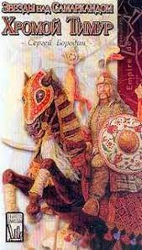
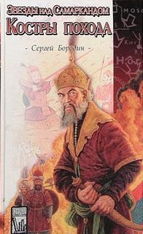
Первым историческим романом С.Бородина стал «Дмитрий Донской». Второй исторический роман (уже в ташкентский период творчества) — трилогия «Звезды над Самаркандом» — дает детальную картину Центральной Азии и Закавказья XIV—XV веков, в центре которой образ Тамерлана. Четвёртая часть цикла «Белый конь», за исключением отдельных глав, не закончена.

Slide 10
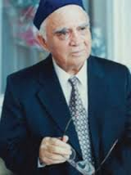
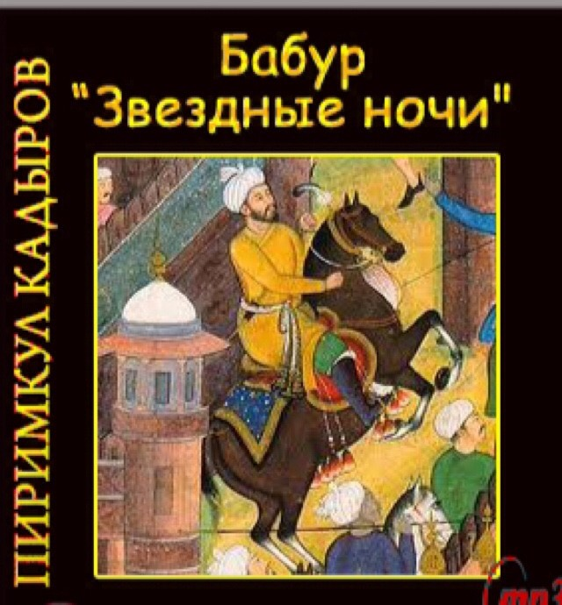
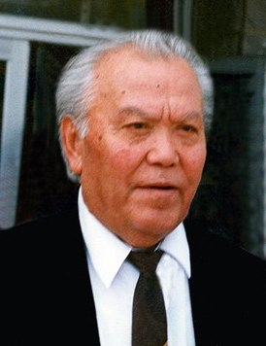
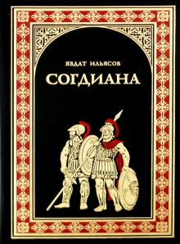
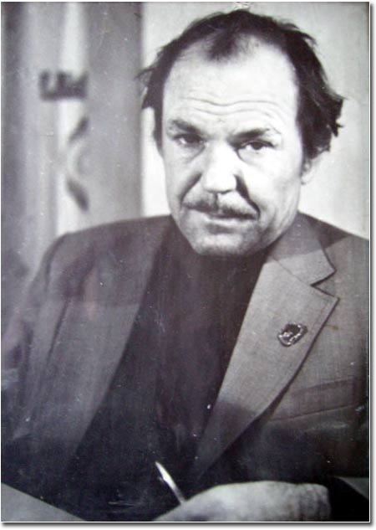
Во многом благодаря его усилиям в Узбекистане, его столице – Ташкенте сложилась своя школа мастеров исторической художественной прозы, в числе которых были его сподвижники и ученики Пиримкул Кадыров, Адыл Якубов, Явдат Ильясов.

Slide 11
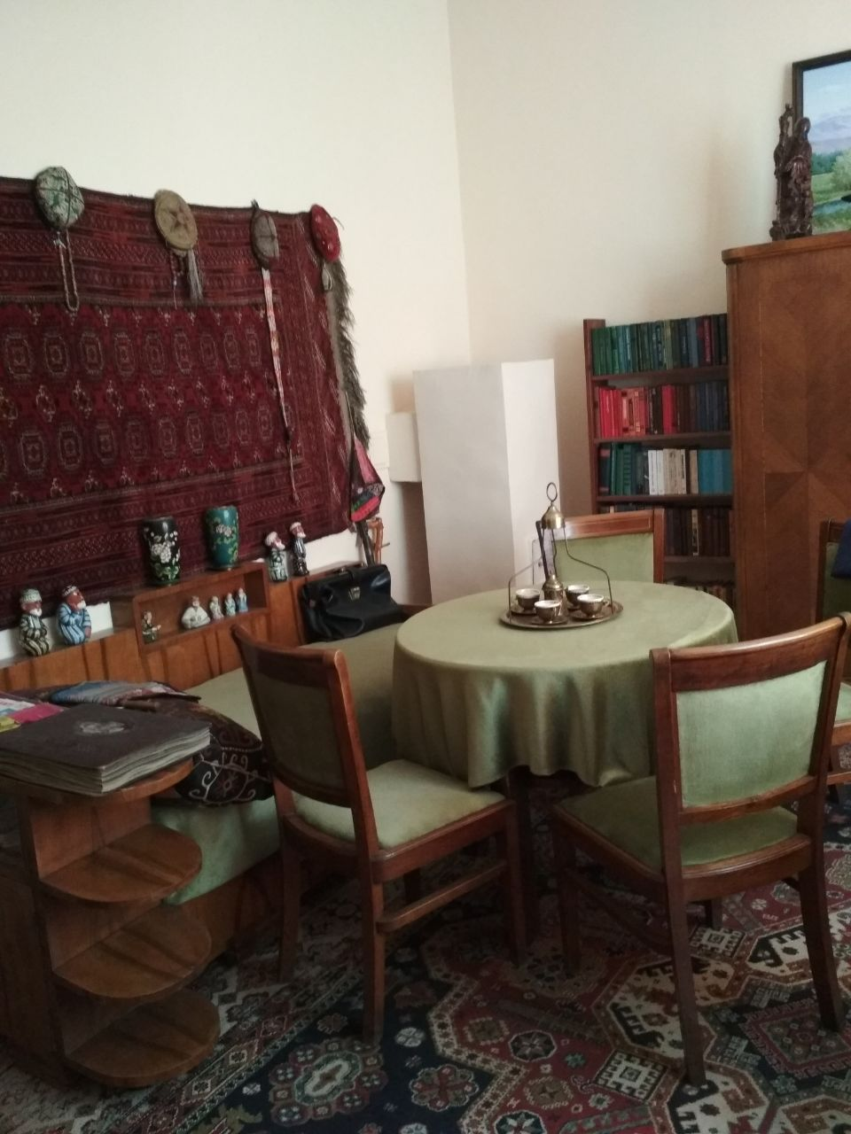
С.П.Бородин горячо любил Среднюю Азию, Узбекистан, г.Ташкент, знал их не по-книжному, но как опытный этнограф, археолог, писатель, журналист, общественный деятель.
В одной из своих дневников он записал: «Я благодарен судьбе за то, что живу здесь, в Узбекистане, среди народа, который своей культурой, своим характером, своим умом стал мне родным народом».
Заслуги С.Бородина были достойно оценены узбекским народом, правительством республики. Он удостоен высшей литературной премии, звания «Народный писатель Узбекистана».

Slide 12
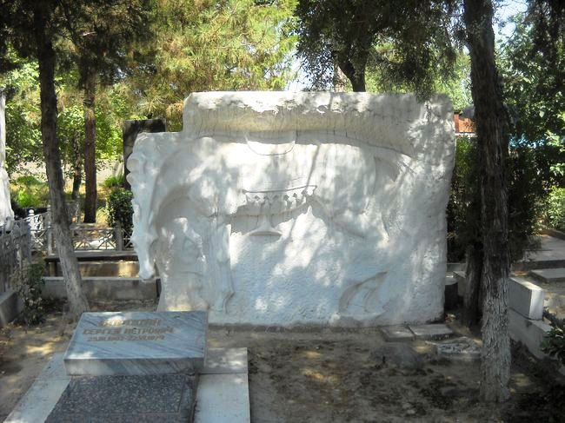
Заслуги С.Бородина были достойно оценены узбекским народом, правительством республики. Он удостоен высшей литературной премии, звания «Народный писатель Узбекистана».

Slide 13
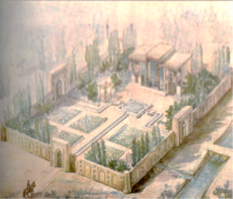
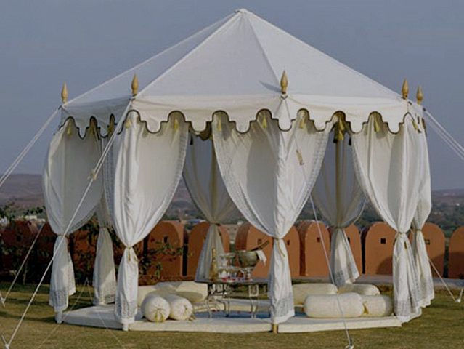
Темна, тепла самаркандская ночь. Листва ночного сада черна. Над мраком сада сияет серебряное небо. Тишину в саду строго велено хранить до утра: в этом саду спит Повелитель Мира.
Старый Тимур вернулся домой из похода. В старом густом саду на окраине Самарканда, у двери, раскрытой в сад, спит Тимур один, хмуро вдыхая прохладу родины.
А под деревьями, у ручья, в шёлковом шатре спит старая жена повелителя Сарай-Мульк-ханым. Но семилетний мальчик рядом с ней не спит.

Slide 14
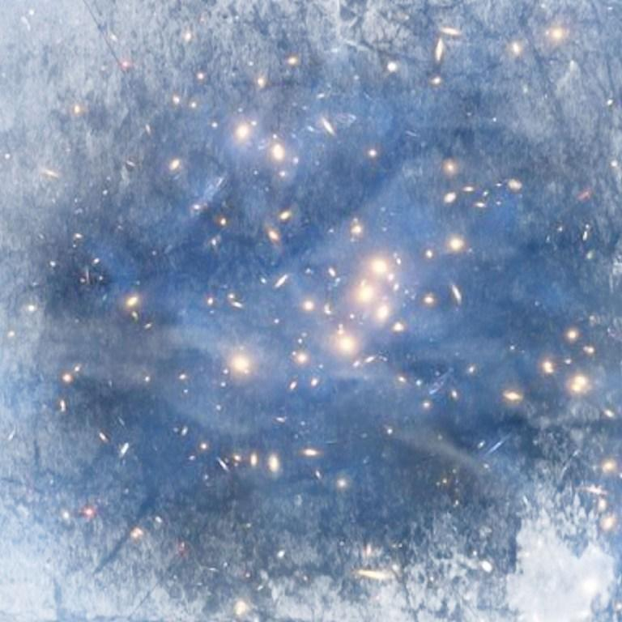
Он лежит возле бабушки и глядит в небо. А в небе, между чёрными крыльями ветвей, вспыхивают звёзды, меркнут, трепещут, то будто на краю ветвей, то будто в непонятном далеке. И если они далеки, – велики, а если на краю ветвей, – подобны огненным бабочкам.
Мальчик смотрит в серебряную бездну небес, дивясь сочетаниям созвездий. Тёмен и тих сад.
Меркнут = гаснут
Бездна = пустота

Slide 15
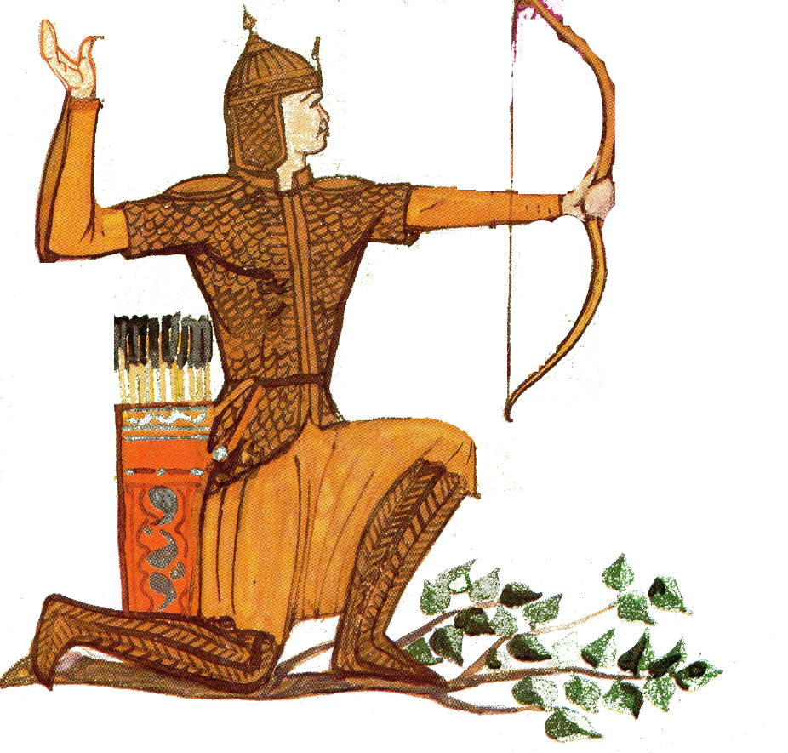
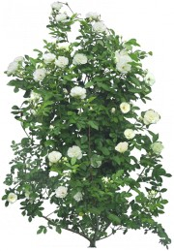
Неслышно несут свой караул воины; ходят неслышные, невидимые. Да в дальнем конце, едва просвечивая из-за деревьев, горит костёр.
Там, у суровых резных ворот, стражи разговаривали негромко, чтобы слышать малейший шорох из сада. Молчали, глядя в огонь.
… Вдруг стража замерла, затаив дыхание: из-под деревьев неслышно, будто не по земле ступая, а по воздуху, шёл к ним ребёнок в тонких шёлковых зелёных штанах, в полупрозрачной алой рубахе до колен, в белой тюбетейке на голове.

Slide 16
Воины не смели шелохнуться. Только один почтительно прижал к груди руки, склонился:
– Привет и послушание царевичу!
И Мухаммед-Тарагай, внук Тимура, сын Шахруха, семилетний мальчик, поднятый с постели бессонницей, на покорный привет старого дедушкиного воина ответил благосклонным приветом.
Бессонница = без сна
Благосклонный = добрый

Slide 17
Почему С.Бородин начинает книгу о Тимуре с описания звёздного неба?
Как вы думаете, почему не спит маленький внук Тимура?
На что похожи звёзды в небе Самарканда?
Как вы думаете, о чем спросит мальчик стражников?

Slide 18
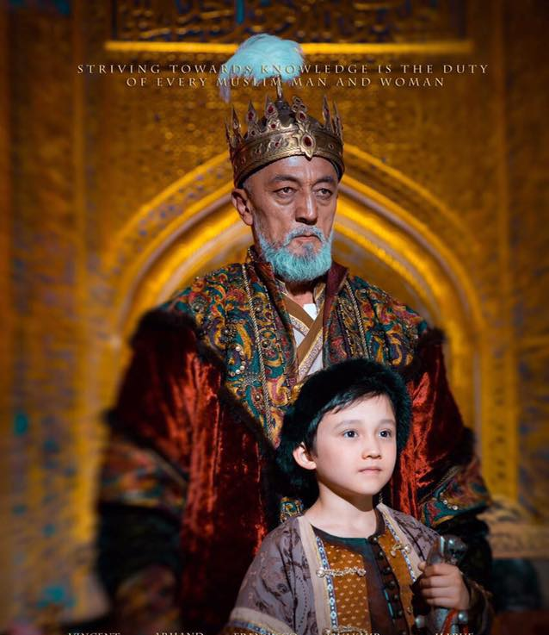
Задание для самостоятельной работы
Найдите и прочитайте в интернете информацию о музее С.Бородина.
Прочитайте о Тимуре и Улугбеке.

Slide 19
Русский язык
9
класс
Сергей Петрович Бородин
«Звёзды над Самаркандом» (2)
Мусурманова
Юлия Юрьевна

Slide 20
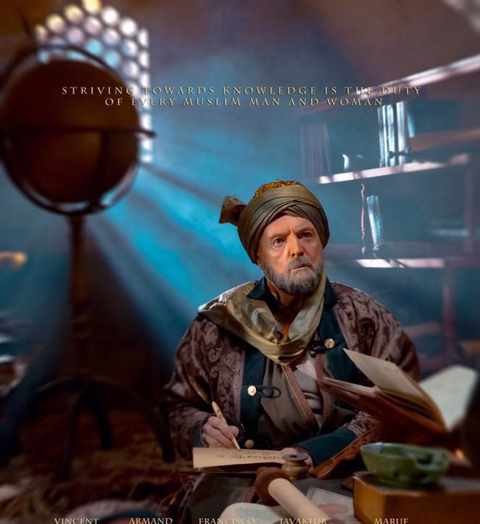
Мухаммед-Тарагай, внук Тимура, сын Шахруха, семилетний мальчик, поднятый с постели бессонницей, мгновенье постоял молча.
— Звёзды…
— Да, да?.. — не понял Дагал, куда показывает царевич.
— Можно их взять руками?
Воин, тысячи верст прошедший из края в край по земле, десятки городов рушивший, сотни людей изничтоживший, сам стерпевший несчётное число ран, переспросил:.
— Звёзды-то?..

Slide 21
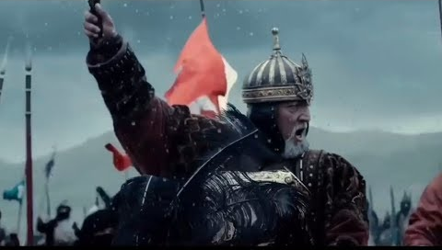
— Да. Можно их взять руками?
Воин Дагал беспомощно и сокрушенно глянул на свои мускулистые, чёрные ладони:
— Не доводилось!
— А достать их?
Никому из воинов не случалось думать, далеко ли до звёзд. Тимур водил их по земным дорогам: неужто этому царевичу земных алмазов мало, неужто этот поведёт свои воинства за самими звёздами?
Война – воин - воинство

Slide 22
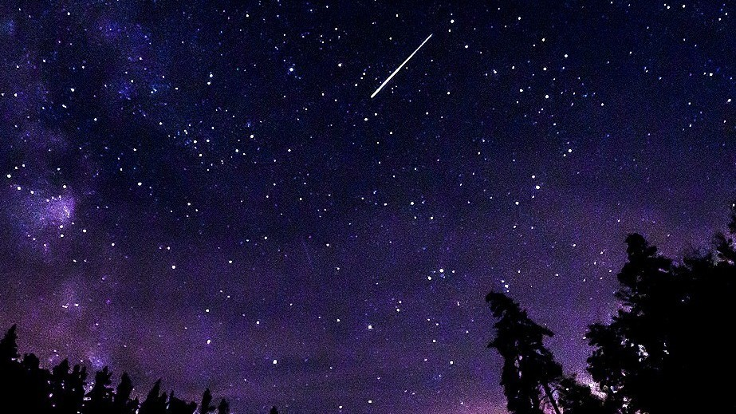
— Достать? На то воля великого амира. Прикажет — пойдём.
— А если с дерева? Влезть на самое высокое… На старый чинар! Оттуда достанешь?
— Нет, они не на дереве.
— А стрела до них долетит?
Нет, от них не добьёшься ответа! Наконец он встал и в раздумье остановился возле своих туфель с золотыми носами, круто загнутыми назад.
Аяр, ловко схватив одной рукой туфли, другой рукой охватил колени царевича и понёс его в глубь запретного сада.

Slide 23
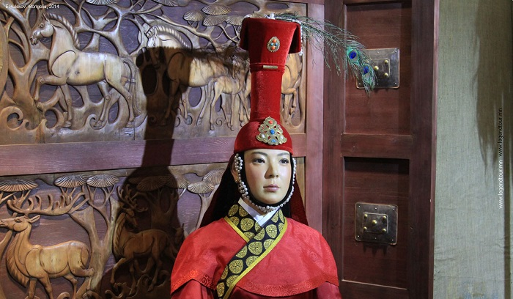
Сарай-Мульк-ханым в тревоге уже стояла среди своих одеял, а рабыни переспрашивали одна другую, не видал ли кто-нибудь, куда мог уйти царевич Мухаммед-Тарагай. Радость, когда она увидела ребёнка, переполнила её.
— Нашлась пропажа?
Она сама подошла к воину, сама расспросила — где был её внук, что говорил, что ему говорили. Потом обняла мальчика за плечи и отвела к одеялам:
— Отвернись-ка лицом от звёзд. Спи-ка, спи!
И снова сад затих.

Slide 24
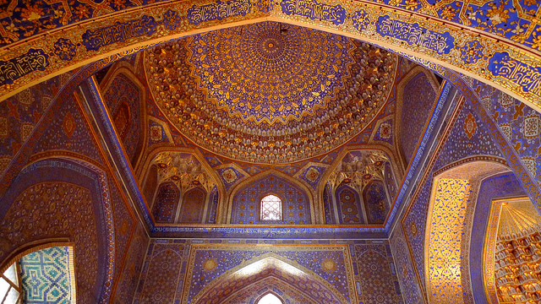
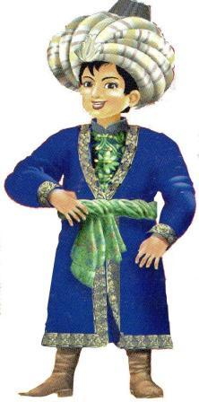
Едва солнце коснулось вершин сада, от повелителя пришли звать царевича.
Зачем позвал дедушка?
Было еще очень рано. Вдоль галереи уже толпились придворные в затканных золотом алых, синих, зелёных шелковых, бархатных широких халатах, ожидая, когда повелитель вспомнит о них.
А мальчик кинулся бегом из залы в залу, то подпрыгивая на одной ноге, то, как козлёнок, скача боком, пока не достиг невысокой дверцы.

Slide 25
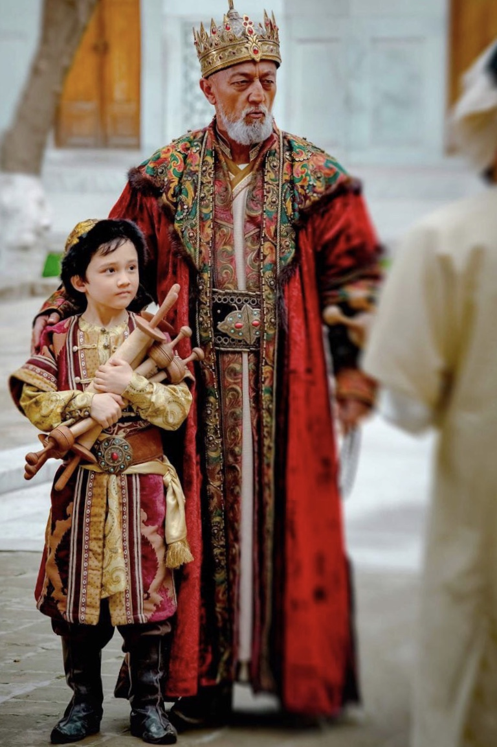
За ней на маленьком ковре сидел длинный, сухощавый старик в чёрном, обшитом зеленой каймой халате. Темное, почти чёрное, с медным отливом, его сухое лицо повернулось к мальчику, и глаза — быстрые, пристальные, молодые — зорко пробежали по всему маленькому, легкому, любимому облику внука.
— Встал?
Мальчик стоял, склонившись в почтительном поклоне.
— Сядь!

Slide 26
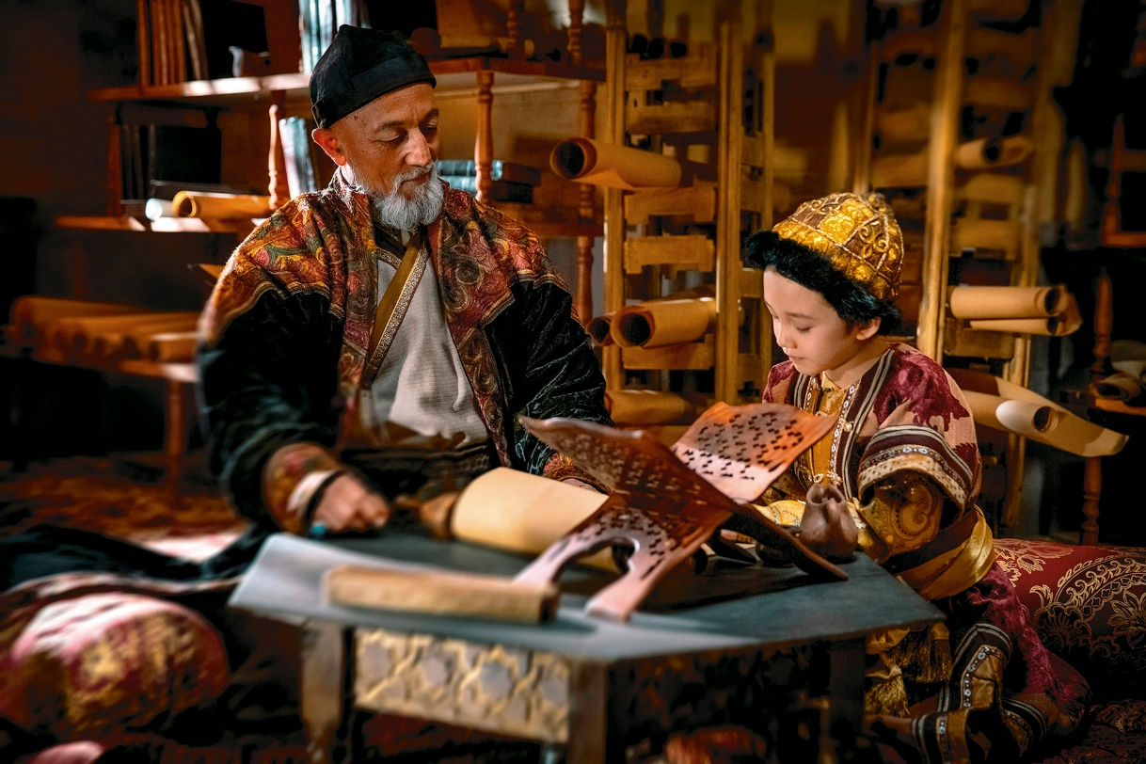
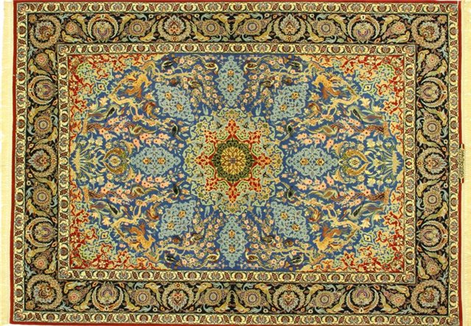
— У тебя бессонница?
— Редко.
— Люди спят, а ты гоняешься по саду за пустыми вопросами… Как за ночными бабочками!
— Не за вопросами, а за ответами, дедушка.
— Надо у меня спрашивать.
— Вы тоже спали, дедушка.
— Мы не в походе. Дождись, пока встану. Не тебе людей надо спрашивать. Тебя люди должны спрашивать. Мой внук ты. Понял?

Slide 27
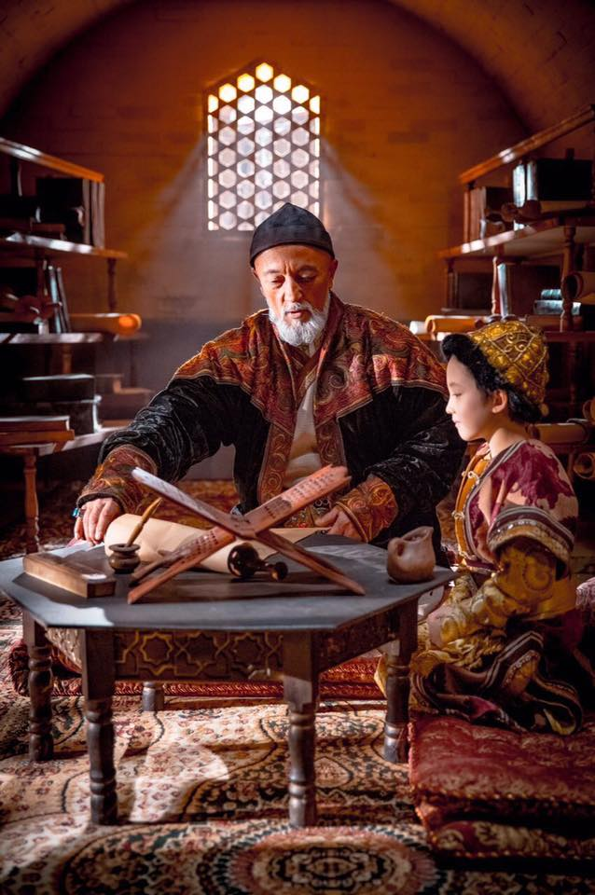
Откуда он узнал об этой ночной прогулке? Откуда он всё узнает? Он всегда знает всё раньше всех!
— Хотелось поскорее узнать, дедушка.
— Как брать звёзды руками?
— Да. Это.
— Я сам скажу. Слушай…
Но дед задумался, прежде чем сказать, и, видно, какая-то неожиданная мысль или какое-то воспоминание рассердило его:

Slide 28
— Звёзды?.. Звёзды, мальчик, надо брать на земле. Их добывают с мечом в руках. Руке надо быть крепкой. Крепче железа. Пускай меч переломится, а руке нельзя ломаться: в руке надо держать всех, кого ни встретишь, — и тех, что идут с тобой, и тех, что бегут от тебя, а тех, что вздумают становиться против, тут же давить, сразу! Тогда все, чего пожелаешь, все возьмешь. А человеку много надо.
Сила! Вот какую звезду надо держать в руке. Тогда все звёзды будут у тебя вод ногами; какую вздумаешь, ту и возьмешь. Понял? Всегда это помни. Понял?

Slide 29
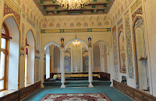
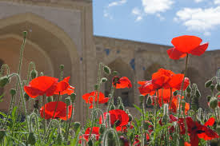
Внезапно рот мальчика сжался, губы вдруг стали тонкими. Дед, пытливо присматриваясь, отклонился:
— Разве тебе плохо в походах? С воинами?
Губы внука разжались в ласковой улыбке:
— Когда бываете с нами вы, всегда хорошо, дедушка.
«Ещё слишком ребёнок!» — подумал Тимур и сказал:
— Скоро приедут послы. Ступай одевайся.
Мальчик спрыгнул прямо в сад и пошёл под деревьями, не подозревая, что дедушка по-прежнему пытливо смотрит ему вслед.

Slide 30
Как вы думаете, для чего Тимур позвал внука утром к себе?
О чем хотел узнать повелитель?
«Сила! Вот какую звезду надо держать в руке. Тогда все звёзды будут у тебя вод ногами; какую вздумаешь, ту и возьмешь». О какой силе говорил Тимур?
Какое знаменитое высказывание Тимура напоминают эти слова?

Slide 31
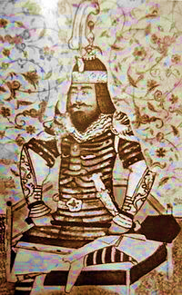
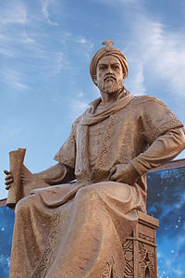
Задание для самостоятельной работы
Подготовить рассказ о детстве Улугбека по книге С.Бородина.
Найти в библиотеке и прочитать книги об Улугбеке.

